Slide 1
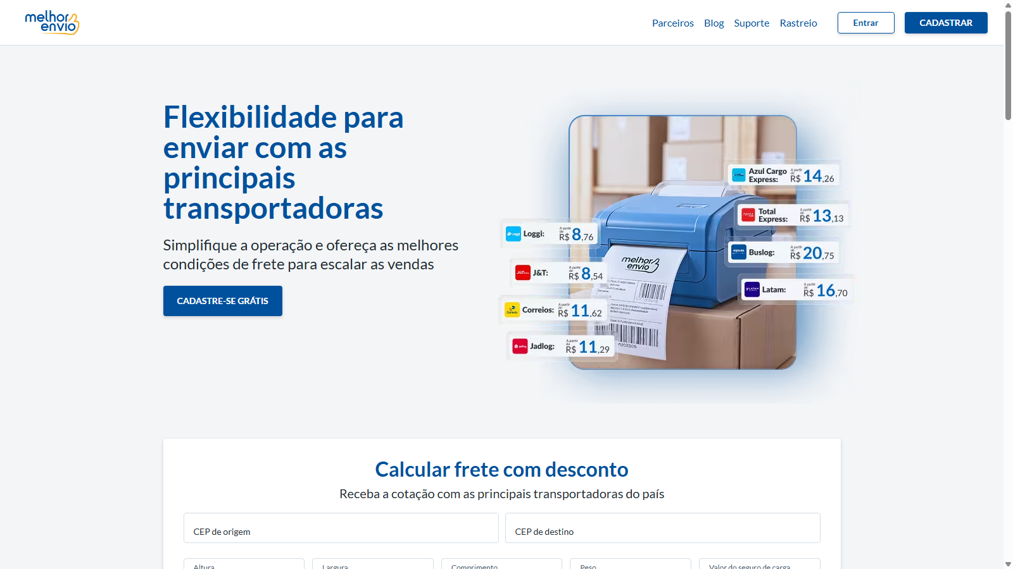
Notes:
[AULA E-COMMERCE - MODULO 10 - SLIDE 1]
Abertura do Modulo 10: Integracao de Frete e Logistica no WooCommerce. Apresentar o papel critico do frete no e-commerce brasileiro e os topicos que serao abordados na aula.

Slide 2
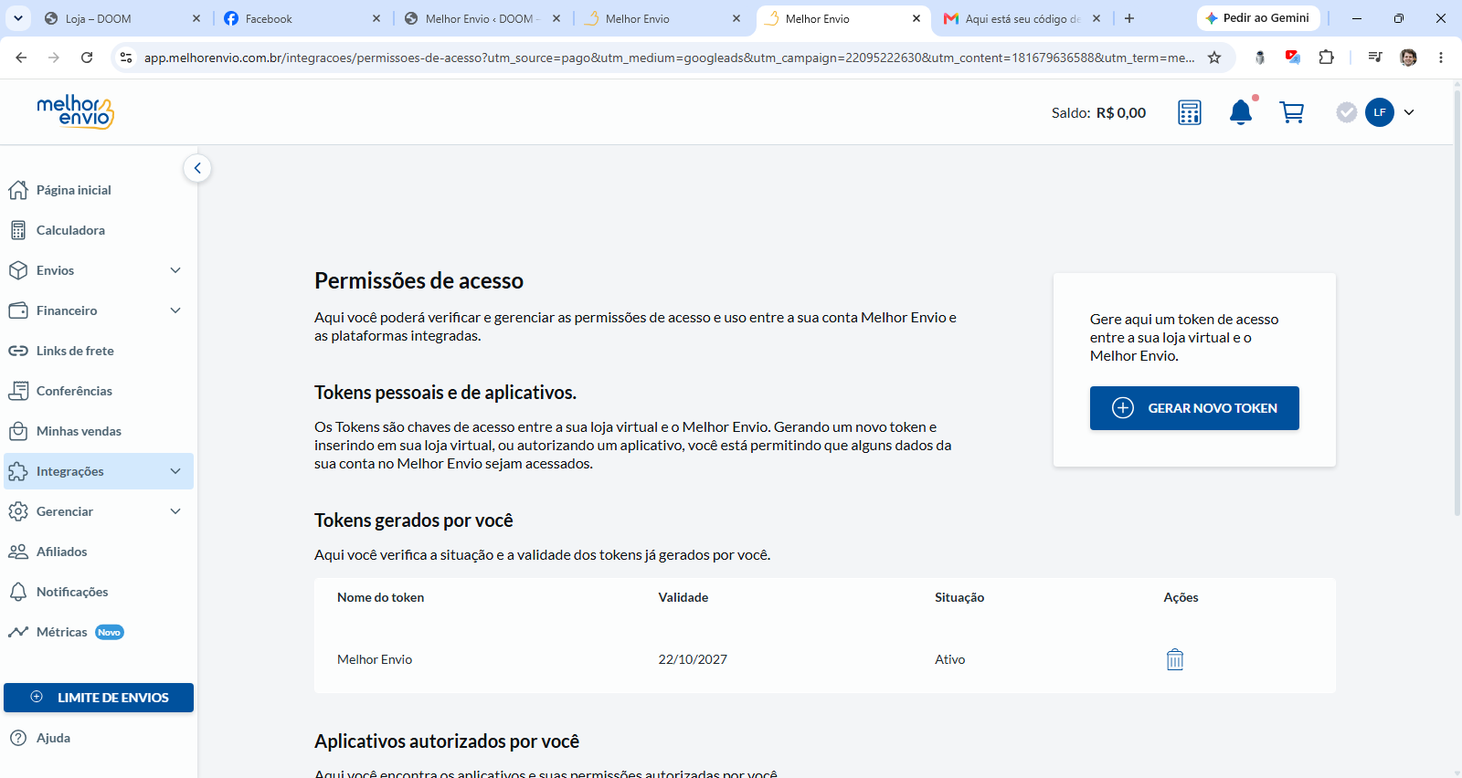
Notes:
[AULA E-COMMERCE - MODULO 10 - SLIDE 1]
Abertura do Modulo 10: Integracao de Frete e Logistica no WooCommerce. Apresentar o papel critico do frete no e-commerce brasileiro e os topicos que serao abordados na aula.

Slide 3
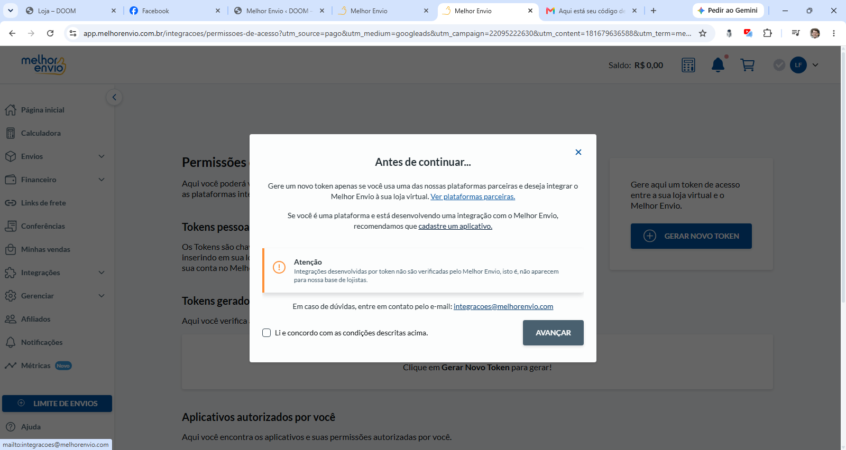
Notes:
[AULA E-COMMERCE - MODULO 10 - SLIDE 1]
Abertura do Modulo 10: Integracao de Frete e Logistica no WooCommerce. Apresentar o papel critico do frete no e-commerce brasileiro e os topicos que serao abordados na aula.

Slide 4
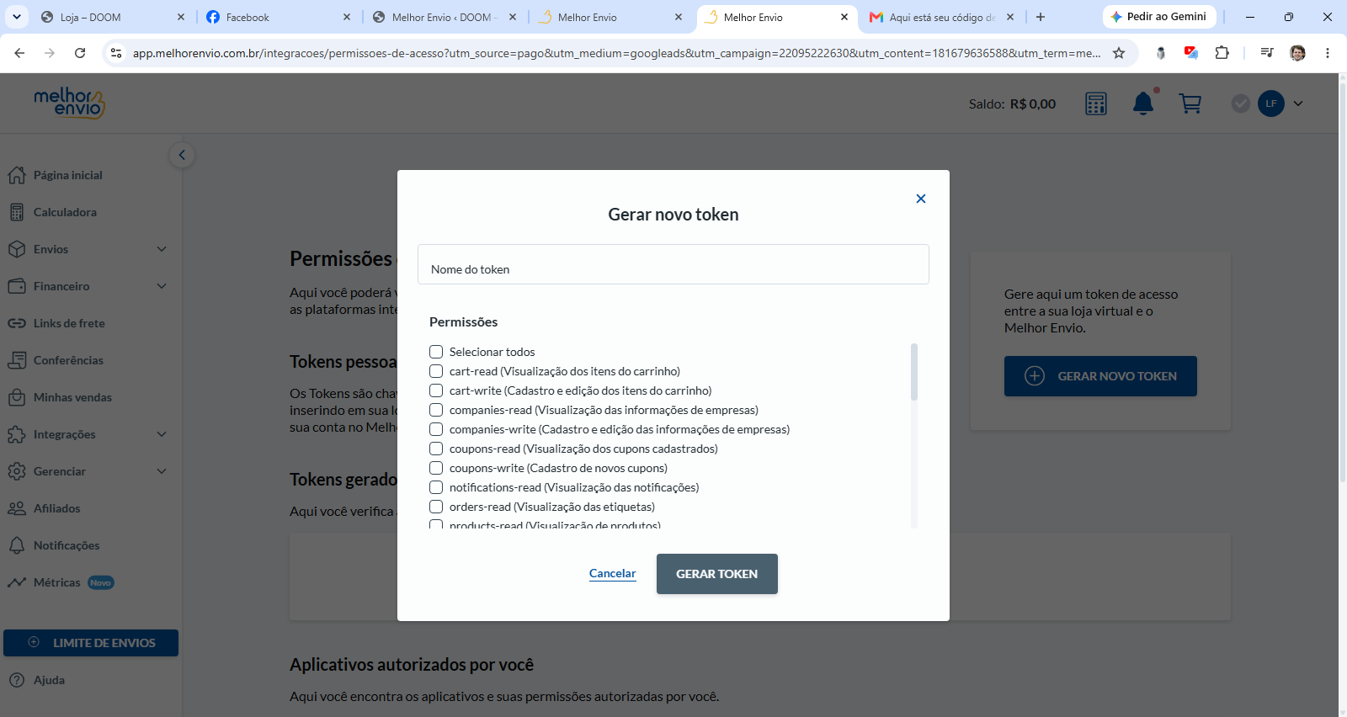
Notes:
[AULA E-COMMERCE - MODULO 10 - SLIDE 1]
Abertura do Modulo 10: Integracao de Frete e Logistica no WooCommerce. Apresentar o papel critico do frete no e-commerce brasileiro e os topicos que serao abordados na aula.

Slide 5
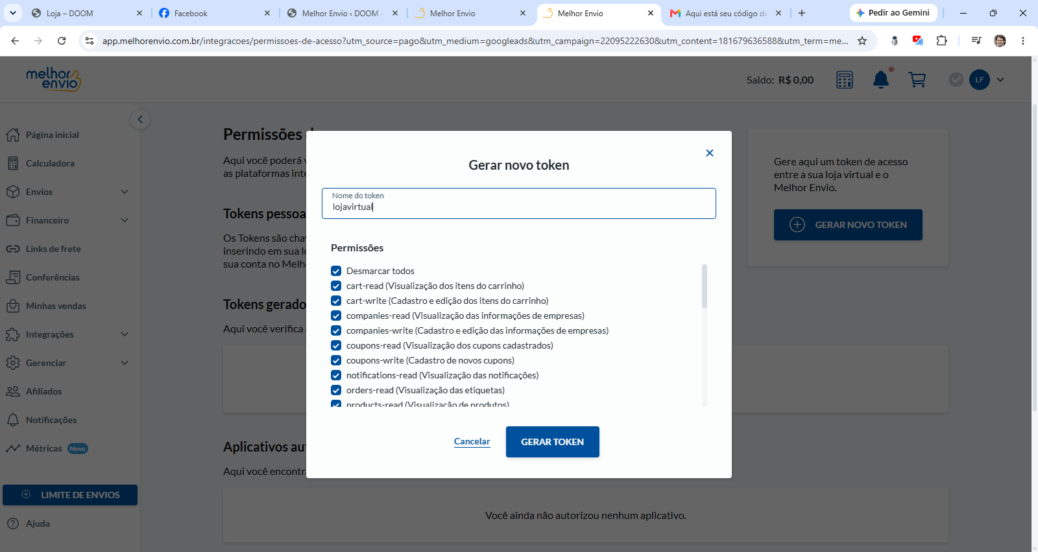
Notes:
[AULA E-COMMERCE - MODULO 10 - SLIDE 1]
Abertura do Modulo 10: Integracao de Frete e Logistica no WooCommerce. Apresentar o papel critico do frete no e-commerce brasileiro e os topicos que serao abordados na aula.

Slide 6
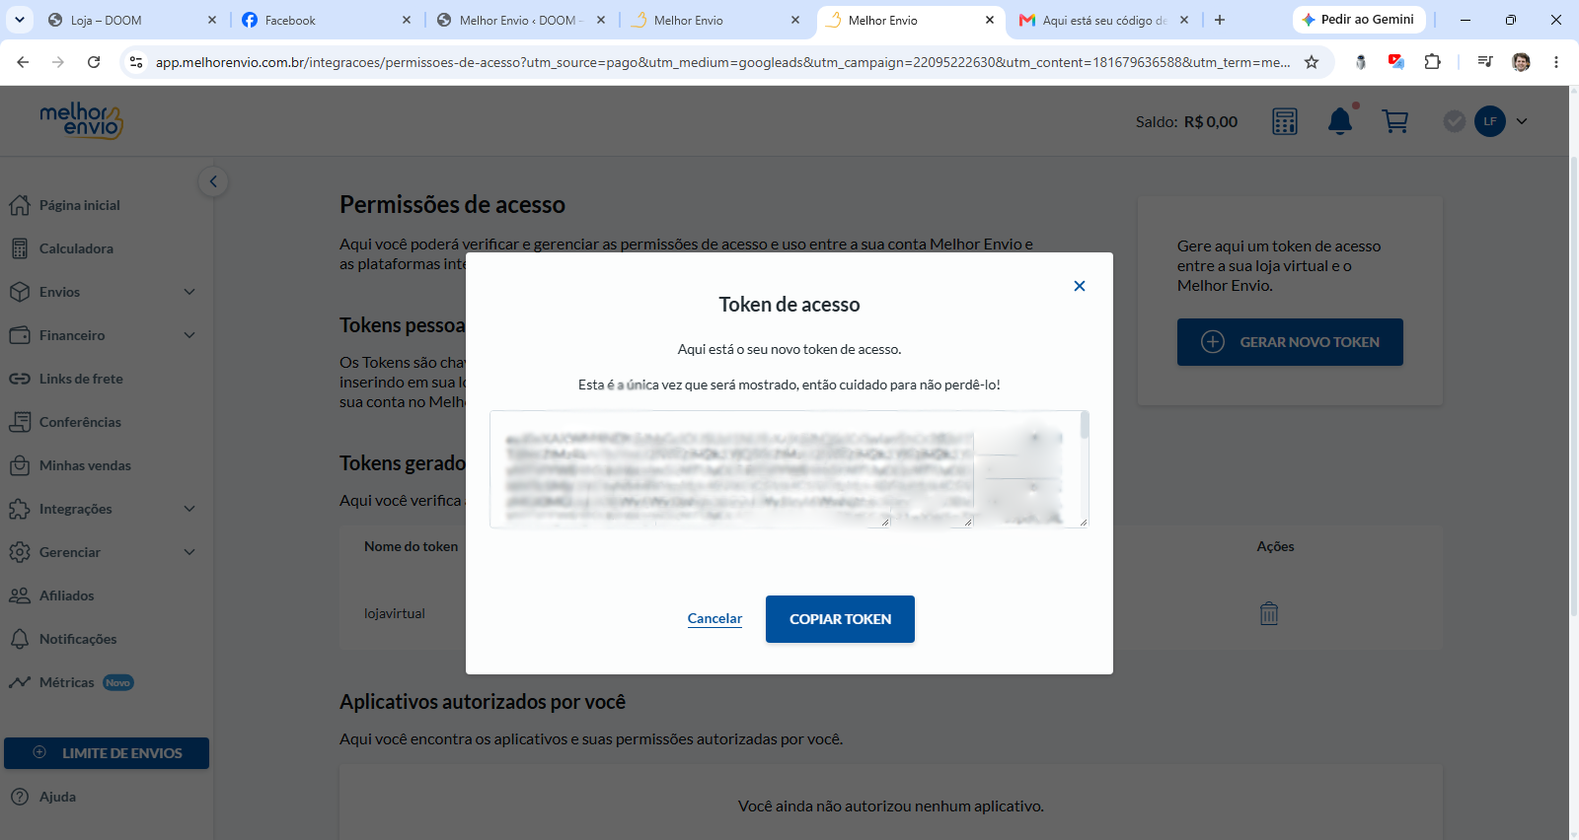
Notes:
[AULA E-COMMERCE - MODULO 10 - SLIDE 1]
Abertura do Modulo 10: Integracao de Frete e Logistica no WooCommerce. Apresentar o papel critico do frete no e-commerce brasileiro e os topicos que serao abordados na aula.

Slide 7
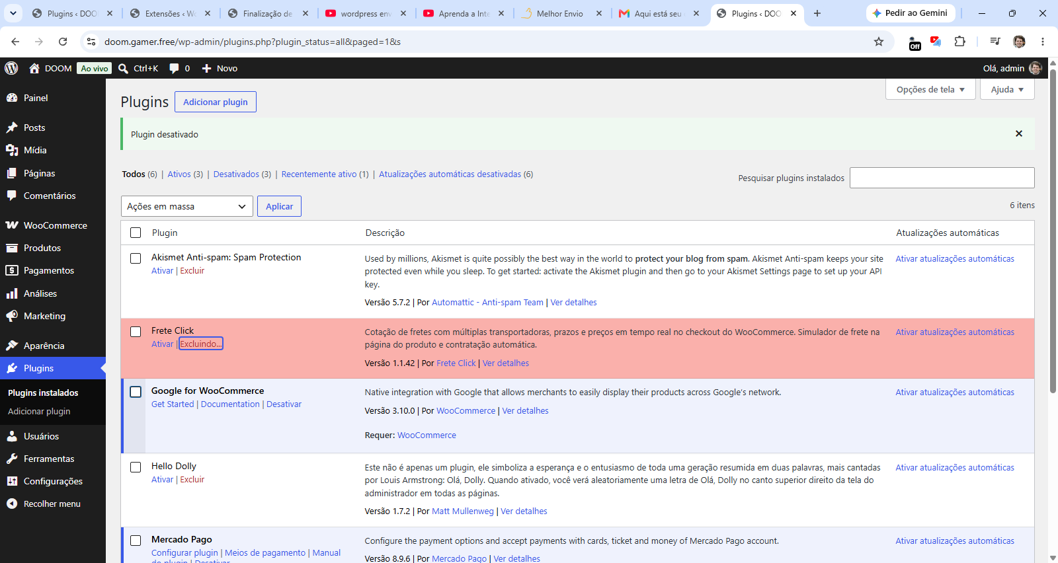
Notes:
[AULA E-COMMERCE - MODULO 10 - SLIDE 1]
Abertura do Modulo 10: Integracao de Frete e Logistica no WooCommerce. Apresentar o papel critico do frete no e-commerce brasileiro e os topicos que serao abordados na aula.

Slide 8
Notes:
[AULA E-COMMERCE - MODULO 10 - SLIDE 1]
Abertura do Modulo 10: Integracao de Frete e Logistica no WooCommerce. Apresentar o papel critico do frete no e-commerce brasileiro e os topicos que serao abordados na aula.

Slide 9
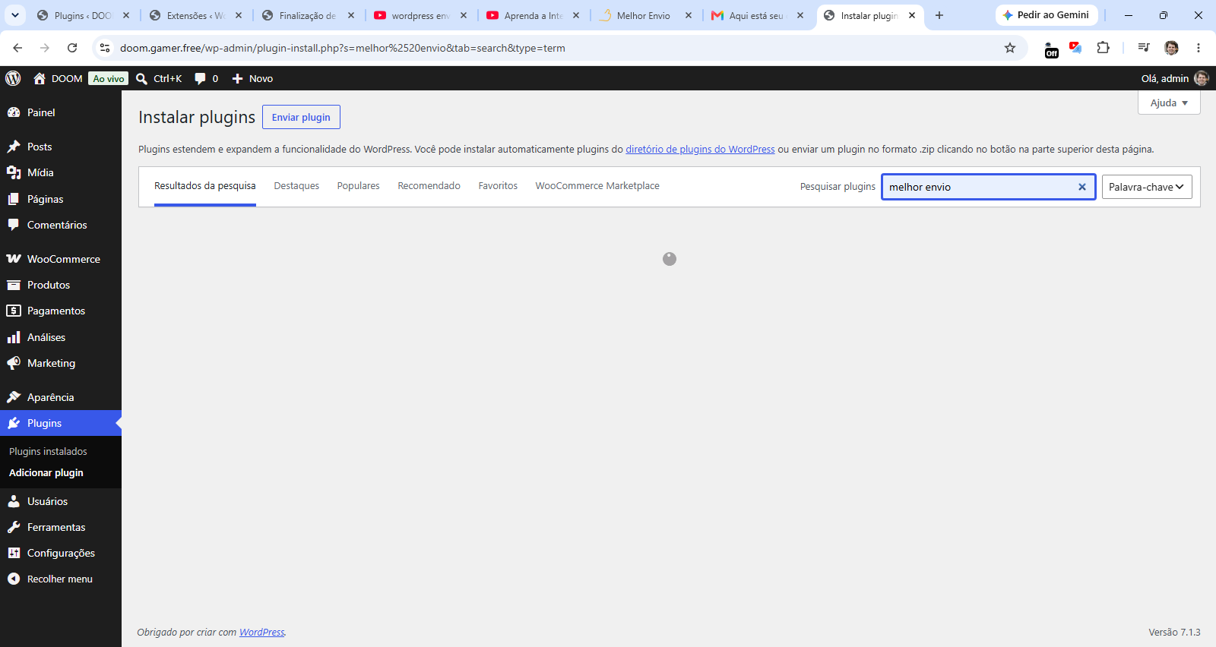
Notes:
[AULA E-COMMERCE - MODULO 10 - SLIDE 1]
Abertura do Modulo 10: Integracao de Frete e Logistica no WooCommerce. Apresentar o papel critico do frete no e-commerce brasileiro e os topicos que serao abordados na aula.

Slide 10
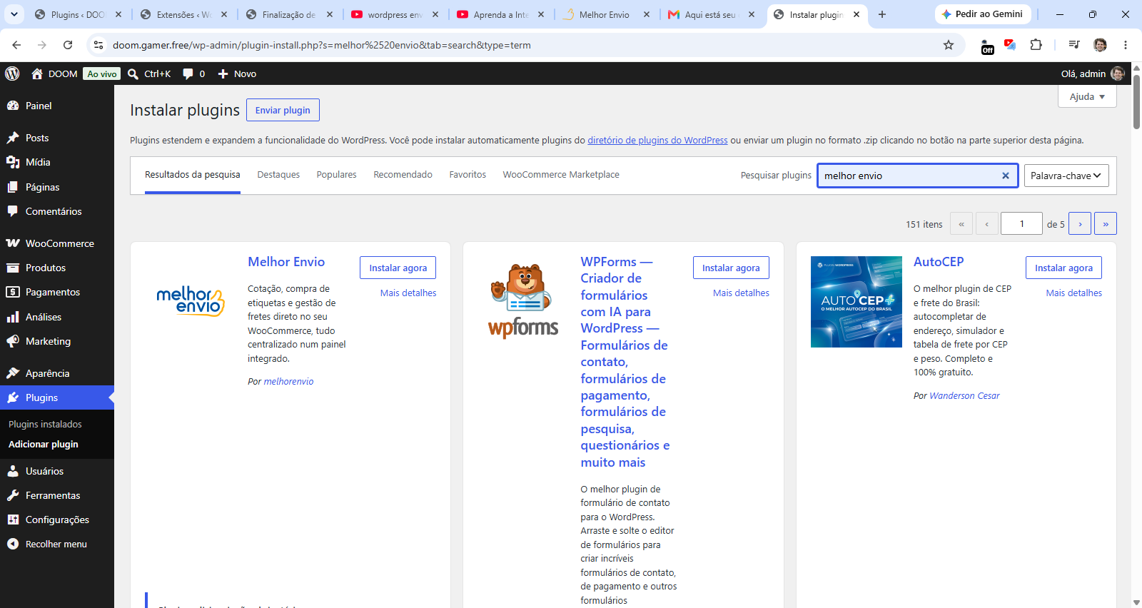
Notes:
[AULA E-COMMERCE - MODULO 10 - SLIDE 1]
Abertura do Modulo 10: Integracao de Frete e Logistica no WooCommerce. Apresentar o papel critico do frete no e-commerce brasileiro e os topicos que serao abordados na aula.

Slide 11
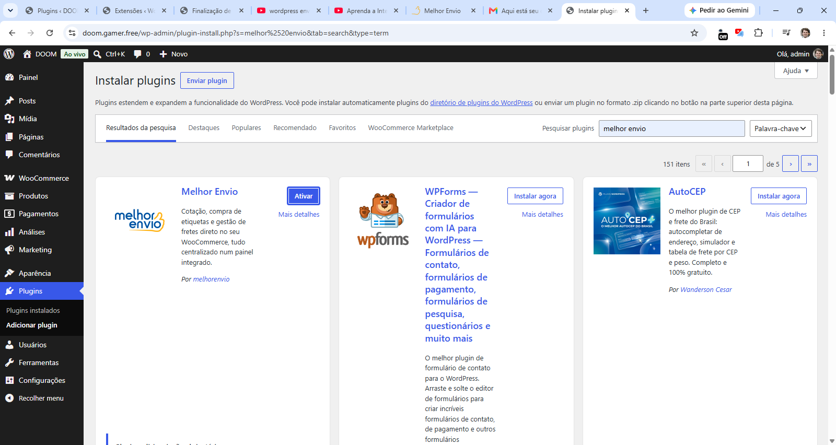
Notes:
[AULA E-COMMERCE - MODULO 10 - SLIDE 1]
Abertura do Modulo 10: Integracao de Frete e Logistica no WooCommerce. Apresentar o papel critico do frete no e-commerce brasileiro e os topicos que serao abordados na aula.

Slide 12
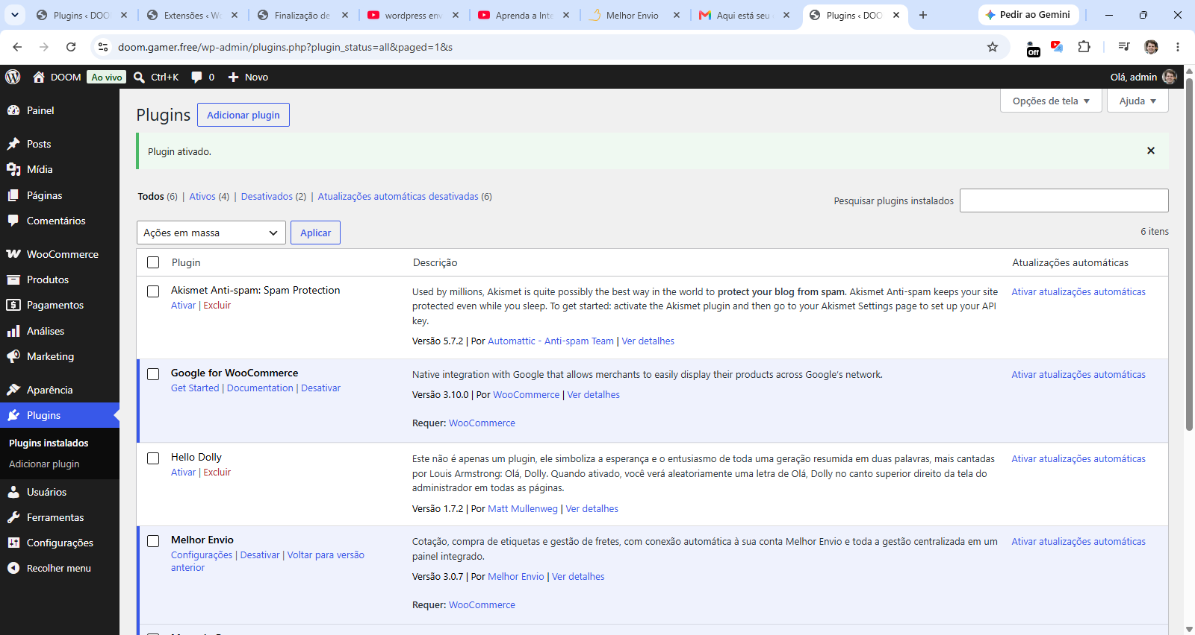
Notes:
[AULA E-COMMERCE - MODULO 10 - SLIDE 1]
Abertura do Modulo 10: Integracao de Frete e Logistica no WooCommerce. Apresentar o papel critico do frete no e-commerce brasileiro e os topicos que serao abordados na aula.

Slide 13
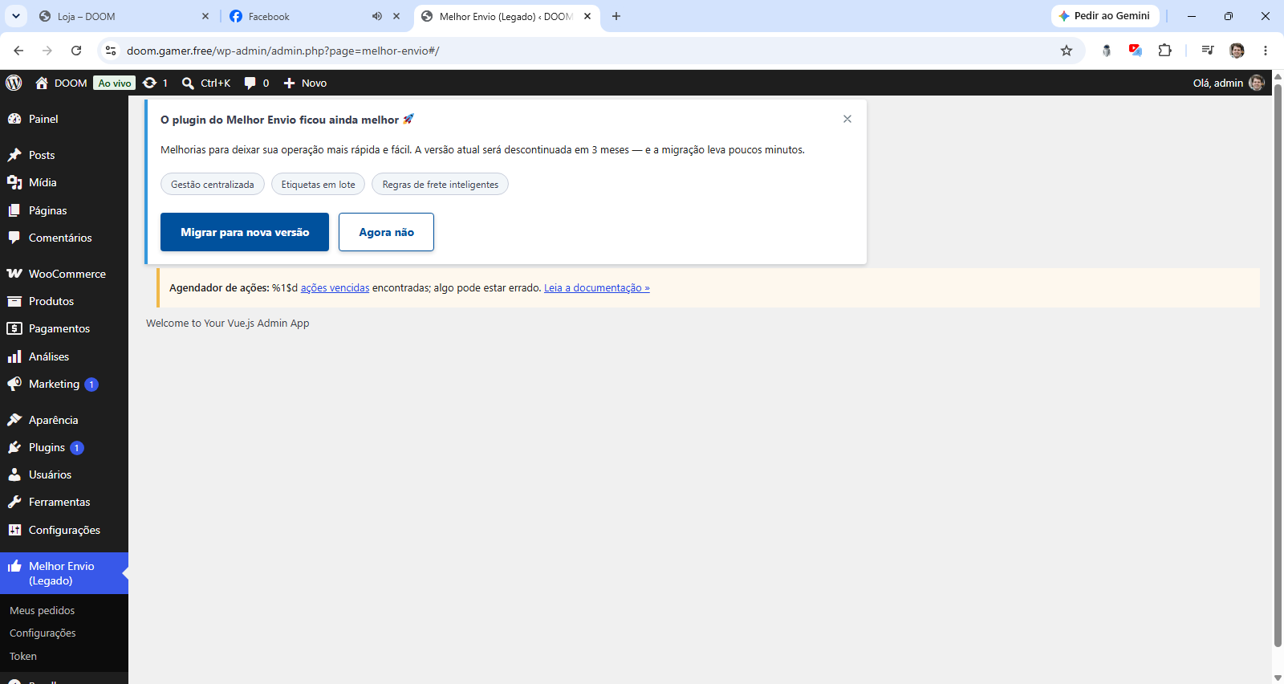
Notes:
[AULA E-COMMERCE - MODULO 10 - SLIDE 1]
Abertura do Modulo 10: Integracao de Frete e Logistica no WooCommerce. Apresentar o papel critico do frete no e-commerce brasileiro e os topicos que serao abordados na aula.

Slide 14
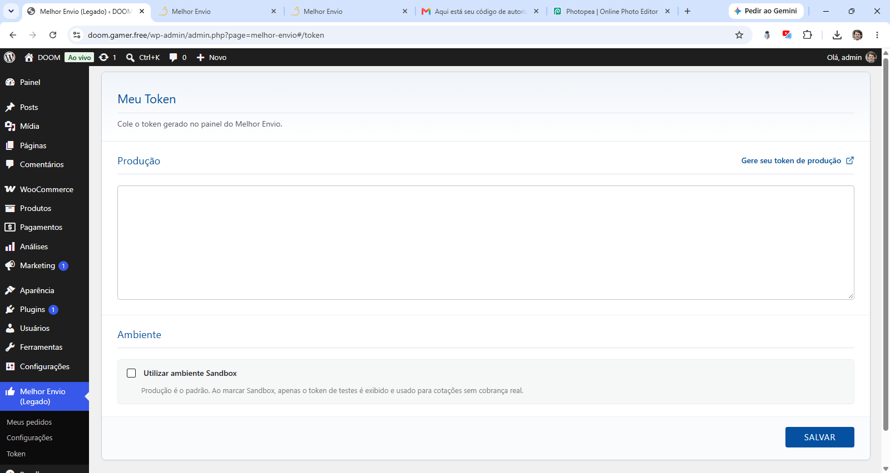
Notes:
[AULA E-COMMERCE - MODULO 10 - SLIDE 1]
Abertura do Modulo 10: Integracao de Frete e Logistica no WooCommerce. Apresentar o papel critico do frete no e-commerce brasileiro e os topicos que serao abordados na aula.

Slide 15
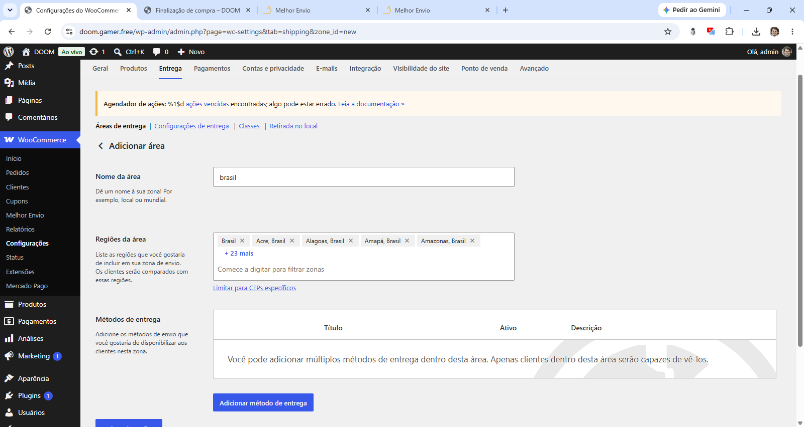
Notes:
[AULA E-COMMERCE - MODULO 10 - SLIDE 1]
Abertura do Modulo 10: Integracao de Frete e Logistica no WooCommerce. Apresentar o papel critico do frete no e-commerce brasileiro e os topicos que serao abordados na aula.

Slide 16
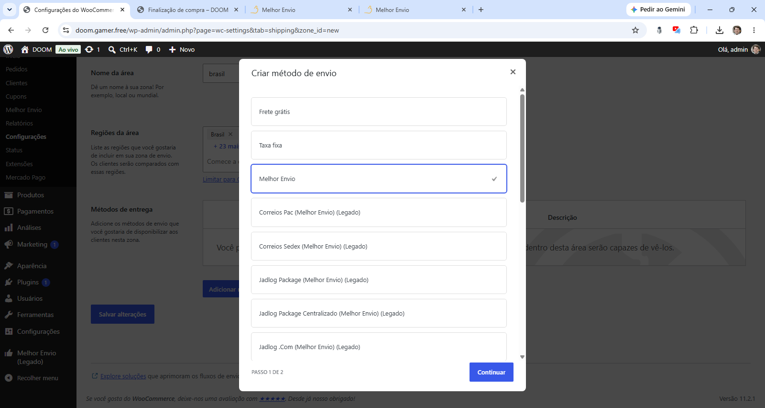
Notes:
[AULA E-COMMERCE - MODULO 10 - SLIDE 1]
Abertura do Modulo 10: Integracao de Frete e Logistica no WooCommerce. Apresentar o papel critico do frete no e-commerce brasileiro e os topicos que serao abordados na aula.

Slide 17
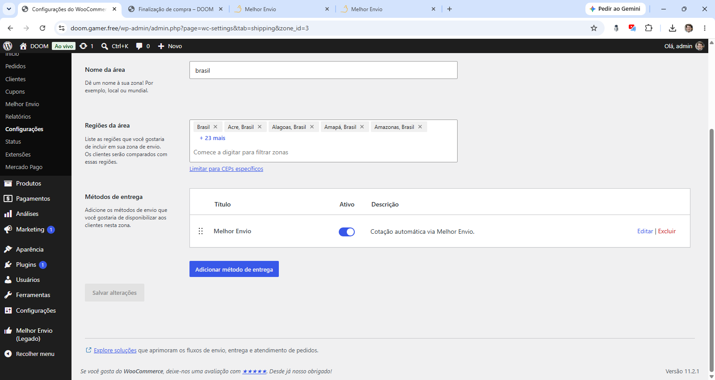
Notes:
[AULA E-COMMERCE - MODULO 10 - SLIDE 1]
Abertura do Modulo 10: Integracao de Frete e Logistica no WooCommerce. Apresentar o papel critico do frete no e-commerce brasileiro e os topicos que serao abordados na aula.

Slide 18
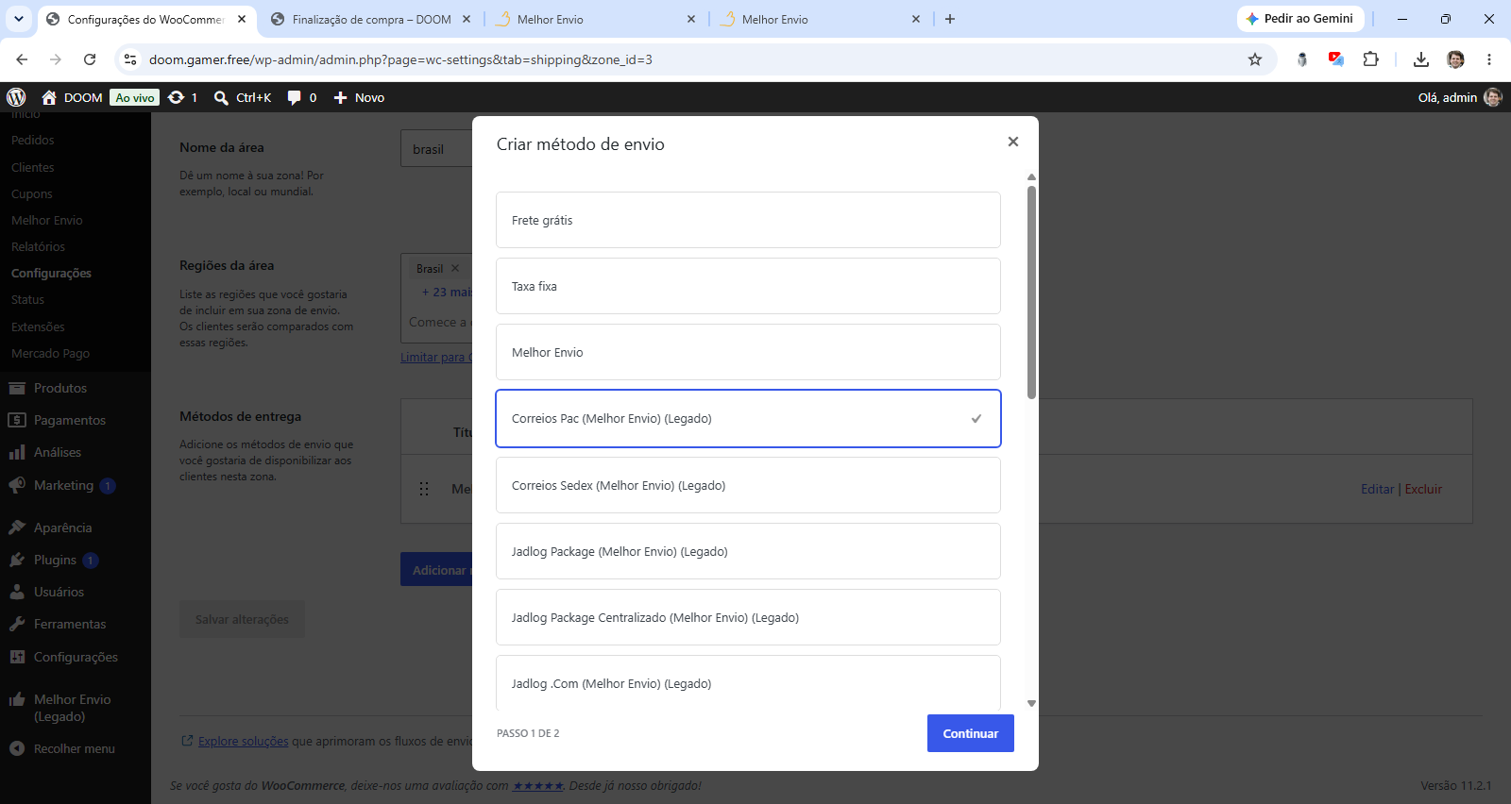
Notes:
[AULA E-COMMERCE - MODULO 10 - SLIDE 1]
Abertura do Modulo 10: Integracao de Frete e Logistica no WooCommerce. Apresentar o papel critico do frete no e-commerce brasileiro e os topicos que serao abordados na aula.

Slide 19
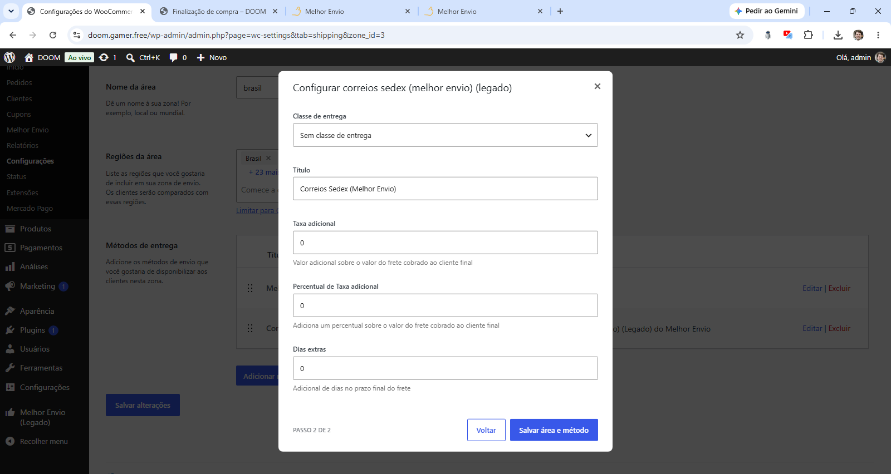
Notes:
[AULA E-COMMERCE - MODULO 10 - SLIDE 1]
Abertura do Modulo 10: Integracao de Frete e Logistica no WooCommerce. Apresentar o papel critico do frete no e-commerce brasileiro e os topicos que serao abordados na aula.

Slide 20
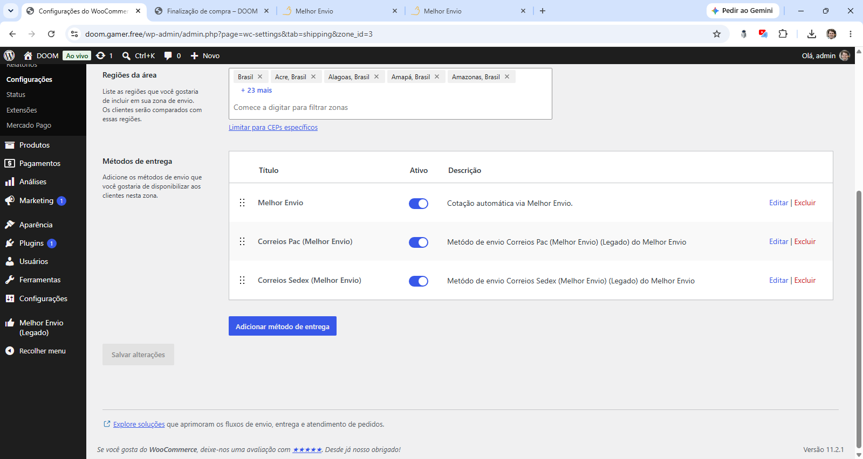
Notes:
[AULA E-COMMERCE - MODULO 10 - SLIDE 1]
Abertura do Modulo 10: Integracao de Frete e Logistica no WooCommerce. Apresentar o papel critico do frete no e-commerce brasileiro e os topicos que serao abordados na aula.

Slide 21
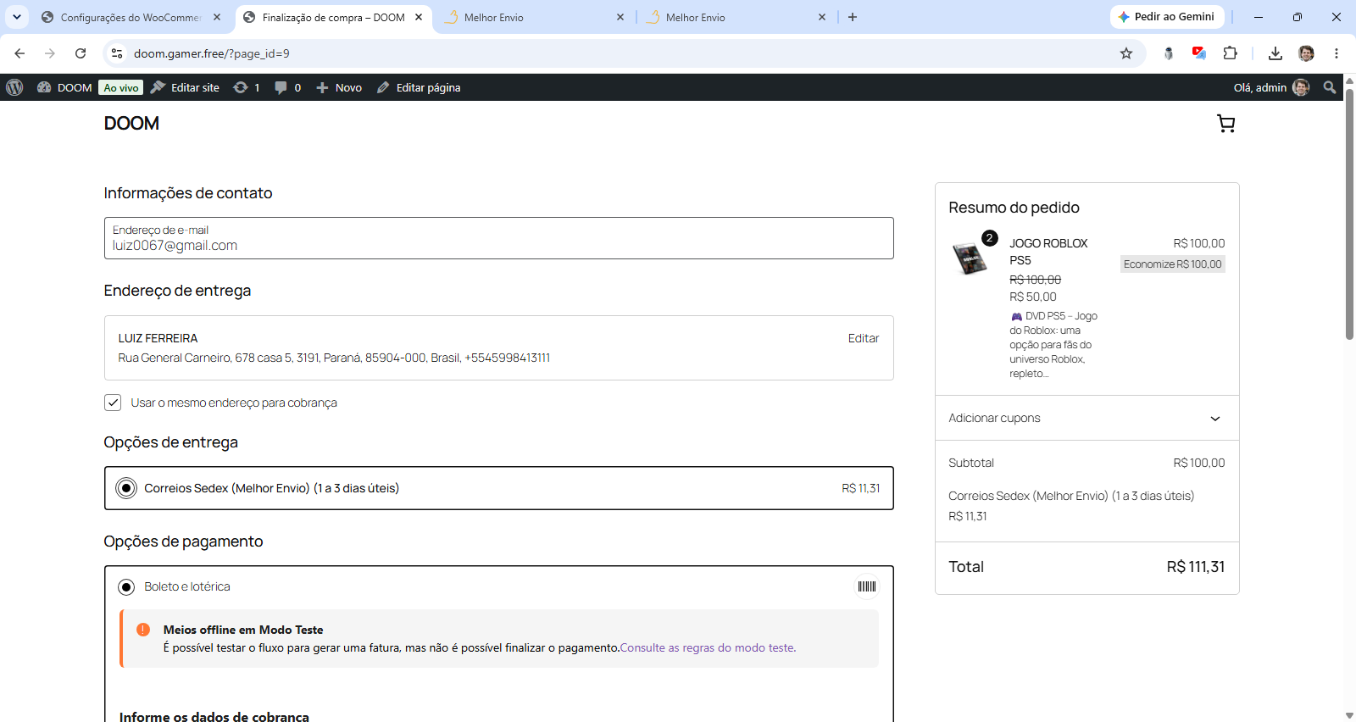
Notes:
[AULA E-COMMERCE - MODULO 10 - SLIDE 1]
Abertura do Modulo 10: Integracao de Frete e Logistica no WooCommerce. Apresentar o papel critico do frete no e-commerce brasileiro e os topicos que serao abordados na aula.

